Slide 1
1. TEHNOLOGIJA
1.3 Spremanje podataka

Slide 2
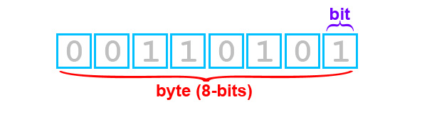
BAJT
Bajt je niz od osam bitova.
Jednim bajtom možemo zapisati 256 različitih stanja.
Bajt je osnovna jedinica za mjerenje količine podataka, tj. koristimo ga kao jedinicu za mjerenje memorije.

Slide 3
TEŽINSKE VRIJEDNOSTI BAJTA
Svi bitovi u nizu nemaju istu težinsku vrijednost.
gledajući zdesna u lijevo, svaka sljedeća znamenka ima dva puta veću težinsku vrijednost.
Težinske vrijednosti osam bitova (1 BAJTA) su:
128
64
32
16
8
4
2
1
TEŽINSKA
VRIJEDNOST
1
0
0
1
0
0
1
1
BINARNI BROJ

Slide 4
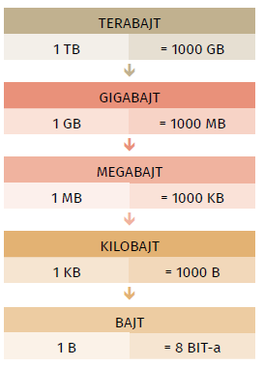
JEDINICA ZA MJERENJE KOLIČINE PODATAKA
Mjerne jedinice za količinu podataka su:
bajt (B),
kilobajt (KB),
megabajt (MB),
gigabajt (GB),
terabajt (TB).
Jedan kilobajt (KB) ima 1000 bajta.

Slide 5

ZANIMLJIVOST
Do 1998. godine jedan kilobajt (KB) imao je 1024 bajta. Kako kilo- u kilometar (1 km = 1000 m) i kilo- u
kilobajt (1 KB = 1024 B) nisu imali jednaku vrijednost,
1998. godine uvedene su nova jedinica za mjerenje
memorije – kibibajt (KiB), mebibit (MiB), gibibit (GiB)…
1 kibibajt = 1024 bajta, dok 1 kilobajt ima 1000 bajtova.
1024 je višekratnik broja 2 te ga možemo nazvati i binarni višekratnik, dok je broj 1000 višekratnik broja 10 te ga možemo nazvati dekadski višekratnik.
Nova jedinica nije u potpunosti prihvaćena te se i dalje često izjednačuju jedinice poput KiB i KB.

Slide 6
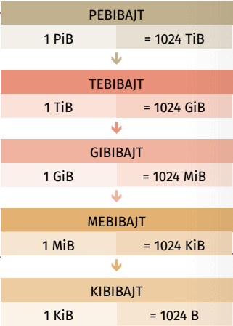

Slide 7
SAŽETAK
Bajt je niz od osam bitova. Mjerne jedinice za količinu podataka jesu: bajt (B), kilobajt (KB), megabajt (MB), gigabajt (GB), terabajt (TB).

Slide 8
PONAVLJANJE
Koja je najveća jedinica za mjerenje količine podataka?
Kojom se količinom podataka u jednom satu koriste pojedine aktivnosti?
Koliko mogućih stanja možemo zapisati s pomoću jednog bajta?

